Slide 1
jueves, el 6 de junio de 2019
Reto de verbos
Práctica de escribir
Repaso de vocabulario
Práctica de escuchar
Práctica de leer
Práctica de hablar
Los DOP’s con dos verbos si hay tiempo

Slide 2
Reto de verbos:
Escribe la conjugacion y la traducción del verbo según el sujeto.

Slide 3
¡A escribir!
Escribe por 2 minutos de cada tema
¿Por qué te gusta o no te gusta tu modelo de móvil?
Explica con detalle
2. ¿Cuáles con las aplicaciones que usas más? ¿por qué?
Explica con detalle
3. ¿De qué sacaste fotos recientemente? ¿por qué?
Explica con detalle
¿Hiciste una compra por Internet recientemente? ¿Qué
compraste? ¿por qué? Explica con detalle

Slide 4
Repaso de vocabulario
https://quizlet.com/_6a0geq
https://quizlet.com/_68vp0i

Slide 5
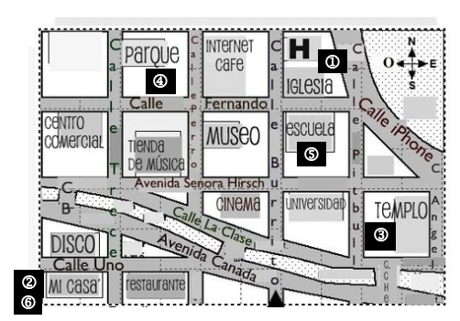
D. Direcciones: Escucha a tu profe. Va a dar direcciones a lugares diferentes. Según las instrucciones, escoge la opción mejor para tu destino. (Listen to your teacher. He/she will give directions to different places. According to the instructions, choose the best option for your destination.)
Instructions
Direcciones
1. ¿Dónde estás?
a. La iglesia
b. La universidad
c. El cinema
2. ¿Dónde estás?
a. La tienda de música
b. El centro comercial
c. El restaurante
3. ¿Dónde estás?
a. La iglesia
b. El museo
c. El café de Internet
4. ¿Dónde estás?
El centro comercial
b. El disco
c. La escuela
5. ¿Dónde estás?
a. El museo
b. La tienda de música
c. El cinema
6. ¿Dónde estás?
a. El restaurante
b. El hospital
c. El disco

Slide 6
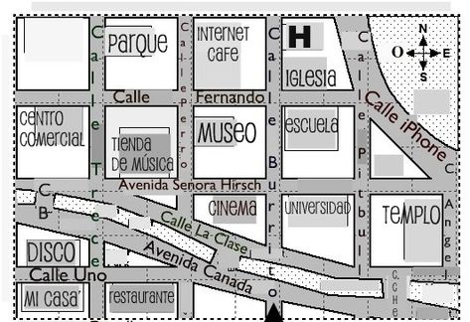
D. Direcciones: Escucha a tu profe. Va a dar direcciones a lugares diferentes. Según las instrucciones, escoge la opción mejor para tu destino. (Listen to your teacher. He/she will give directions to different places. According to the instructions, choose the best option for your destination.)
1. ¿Dónde estás?
a. La iglesia
b. La universidad
c. El cinema
2. ¿Dónde estás?
a. La tienda de música
b. El centro comercial
c. El restaurante
3. ¿Dónde estás?
a. La iglesia
b. El museo
c. El café de Internet
4. ¿Dónde estás?
El centro comercial
b. El disco
c. La escuela
5. ¿Dónde estás?
a. El museo
b. La tienda de música
c. El cinema
6. ¿Dónde estás?
a. El restaurante
b. El hospital
c. El disco
a. El centro comercial
c. El cinema
a. La tienda de música
a. El mueso
c. El café de Internet
c. El disco

Slide 7
Práctica de hablar
chatear – to chat
publicar– to post
buscar– to search
seguir – to follow
Comentar – to comment
Bloquear – to block
Una llamada – phonecall
el/la ciberacosador/a
Sufrir – to suffer
Funcionar – to work
Habla con un/a compañero/a
Practica las dos lados de la conversación
A: Un/a amigo/a que tiene un problema con tus redes sociales y pide consejo
B: Un/a amigo/a que pasó lo mismo y te ofrece consejos/ recomendaciones
Mandato
recomendación
Necesitan saludos y despedidas
El pretérito / Mandatos / recomendación
Una frase idiomática
Te recomiendo + inf
Tengo que + inf.
¿Qué tal si + verbo conjugado
¿Por qué no + verbo conjugado

Slide 8
Esta noche
You can do the reading if you wish/ not required
Extra credit packet due Monday – !NO partial credit! ALL done or NONE!

